Slide 1
2장. 운영체제 개요
운영체제의 정의
운영체제의 기능
운영체제의 분류
운영체제의 예
운영체제의 자원 관리기능

Slide 2
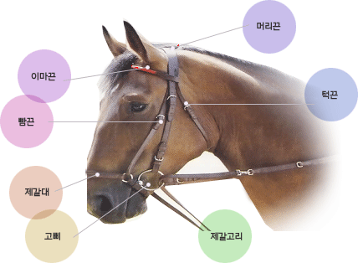
운영체제의 정의

Slide 3
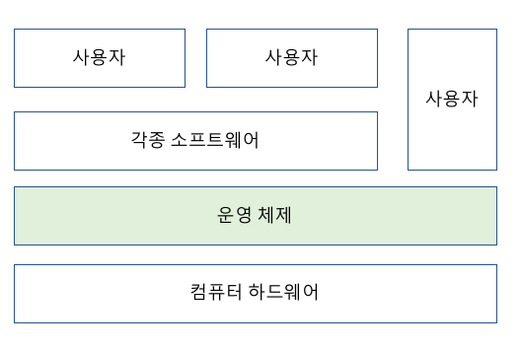
운영체제의 정의
하드웨어의 바로 윗단에서 사용자 및 다른 소프트웨어를
하드웨어와 연결해주는 소프트웨어
좁은 의미의 운영체제 = 커널
넓은 의미의 운영체제 = 시스템을 위한 유틸리티들

Slide 4
운영체제의 정의
💻운영체제도 결국은 소프트웨어
컴퓨터 시스템에서 실행되기 위해서는 메모리에 그 프로그램이
올라가 있어야하지만 운영체제 같은 규모가 큰 프로그램이 모두 메모리에 올라가면
메모리 낭비 -> 따라서 필요한 부분만 메모리에 있는 것이 커널

Slide 5
2. 운영체제의 기능
운영 체제의 역할 크게 두 가지!
하드웨어를 위한 역할 -> 컴퓨터 자원을 효율적으로 관리
사용자를 위한 역할 -> 인터페이스 제공

Slide 6
2. 운영체제의 기능
운영체제를 자원관리자라고 부르기도 한다
여기서 자원이란 하드웨어 자원뿐만 아니라 소프트웨어 자원도 포함!
자원 관리에 있어서
효율성 VS 형평성

Slide 7
2. 운영체제의 기능
보안
프로그램이 다른 프로그램의 메모리를 참조한다던가
사용자의 사적인 파일에 접근해서는 안된다.

Slide 8
3. 운영체제의 분류
동시 작업 지원
다중 사용자 동시 지원
작업 처리 방식

Slide 9
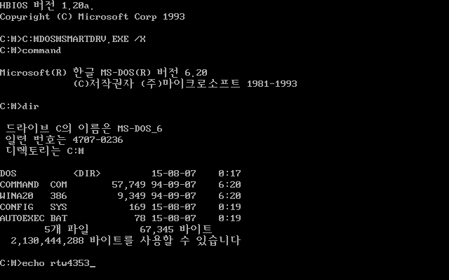
3. 운영체제의 분류
단일작업(싱글태스킹) ex.도스⚡️
  한 번에 하나의 프로그램만 실행 시킬 수 있는 운영체제

Slide 10
3. 운영체제의 분류
다중작업(멀티태스킹) ex.윈도우⚡️
  시분할 시스템🕰
    CPU 하나로 여러 프로그램이 돌아가면서 사용할 수 있음 -> 사용자 입장에서는 동시에 실행되는 것처럼 보임 (동시성)
    동시성 VS 병렬성

Slide 11
3. 운영체제의 분류
다중작업(멀티태스킹) ex.윈도우⚡️
  다중 프로그래밍 시스템 🎞️
    메모리 공간을 조금씩 분할해 여러 프로그램들을
      동시에 메모리에 올려놓고 처리하는 시스템

Slide 12
3. 운영체제의 분류
다중작업(멀티태스킹) ex.윈도우⚡️
  대화형 시스템 ⌨️
    사용자 개개인의 관점에서는 키보드의
    입력 결과를 곧바로 화면에 보여준다.

Slide 13
3. 운영체제의 분류
다중처리기 시스템⚡️
  CPU가 여러 개인 것을 이야기함
  혹은 멀티코어
  이 책에서는 특별한 언급이 없는 한 CPU가 1개인 상황을 이야기 한다

Slide 14
3. 운영체제의 분류
  단일 사용자 시스템 -> 이용하는 사용자 수의 따른 분류
  DOS 처럼 한번에 하나의 작업만 수행할 수 있는 경우
  윈도우 처럼 혼자 사용하지만 다중작업이 가능한 경우
  다중 사용자 시스템
  이메일 서버나 웹서버 등 흔히 우리가 서버라고 부르는 컴퓨터는
  다중 사용자 시스템

Slide 15
3. 운영체제의 분류
  작업을 처리하는 방식
  일괄처리(batch processing)
    일정작업량이 모이면 한꺼번에 처리
    작업량이 쌓여야하므로 시간이 많이 걸림
    예) 펀치카드
  시분할 방식 ( 대부분의 현대 범용 컴퓨터)
    여러 사용자들의 요청을 조금씩 나눠가며 처리해줌
    대화형 시스템(이런 방식의 대표적인 특징)
      요청의 결과를 즉시 보여줌
  실시간(real time) 방식
    일정 시간안에 어떠한 일이 반드시 처리됨을 보장해야 하는 시스템에서 사용
    경성 실시간 시스템(hard realtime system)
      진짜 위험한거
      예시)원자로, 공장제어 시스템, 미사일 제어 시스템
    연성 실시간 시스템(soft realtime system)
      덜 위험한거
      멀티미디어 스트리밍 시스템

Slide 16
4. 운영체제의 예
  윈도우⚡️
  MS-DOS가 초보자가 사용하기 어려운 명령어를 가지고 있었음
  이후 쉬운 사용을 위한 다른 윈도우를 개발함
  그래픽 인터페이스와 마우스의 기능일 지원 한다는 점에서 편했지만 MS-DOS 위에서 실행된다는 한계가 있었음
  시스템에 새로운 하드웨어를 장착하면 운영체제가 자동으로 감지하여 설정하는 Plug and Play를 가지고 있음
  안정성 ↓ 보편성과 편리성 ↑

Slide 17
4. 운영체제의 예
  유닉스⚡️
  1969년 벨 연구소에서 최초로 개발
  이식성이 좋음
  커널의 크기가 작음, 오픈소스임
  모듈단위로 작성
  하드웨어나 소프트웨어가 바뀌어도 확장성을 지원
  고수준언어인 C언어로 작성되어 있어서 이해하기가 편했음
  안정성이 가장 큰 장점
  리눅스,MAC OS 또한 유닉스 기반 운영체제임

Slide 18
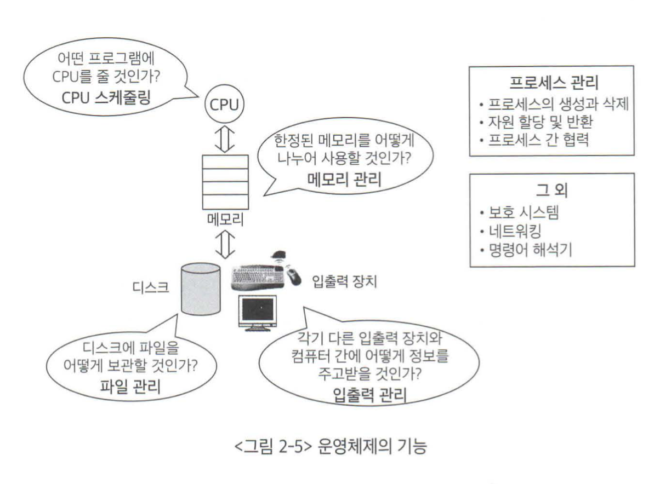
5. 운영체제의 자원 관리기능

Slide 19
5. 운영체제의 자원 관리기능
  운영체제의 핵심 = 자원을 효율적으로 관리
    소프트웨어 자원
    하드웨어 자원

Slide 20
5. 운영체제의 자원 관리기능
  CPU 스케쥴링
    CPU가 하나 더라도 프로세스는 여러 개 일 수 있다.
    어떤 프로세스에게 CPU를 줄 것인가
    가장 효율적으로 CPU 사용
    특정 프로세스 불이익 방지

Slide 21
5. 운영체제의 자원 관리기능
  선입선출(First Come First Served: FCFS)
    간단하게 먼저 온 것을 먼저 처리해주는 방식
    CPU 자체의 효율적인 부분은 문제없지만 전체 시스템적으로 비효율적

Slide 22
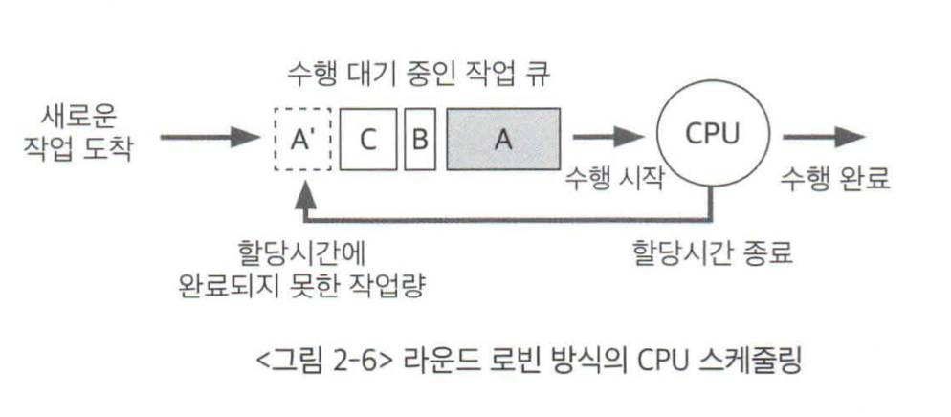
5. 운영체제의 자원 관리기능
  라운드로빈(Round Robin)
    FCFS의 단점 보완
    프로세스가 할당 받을 수 있는 시간 제한이 있음

Slide 23
5. 운영체제의 자원 관리기능
  우선순위 스케줄링
    우선순위가 높은 프로세스를 먼저 할당
    기다린 시간이 늘어날수록 우선순위가 높아짐

Slide 24
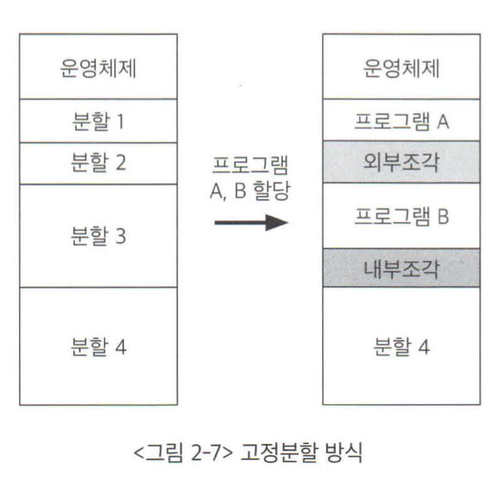
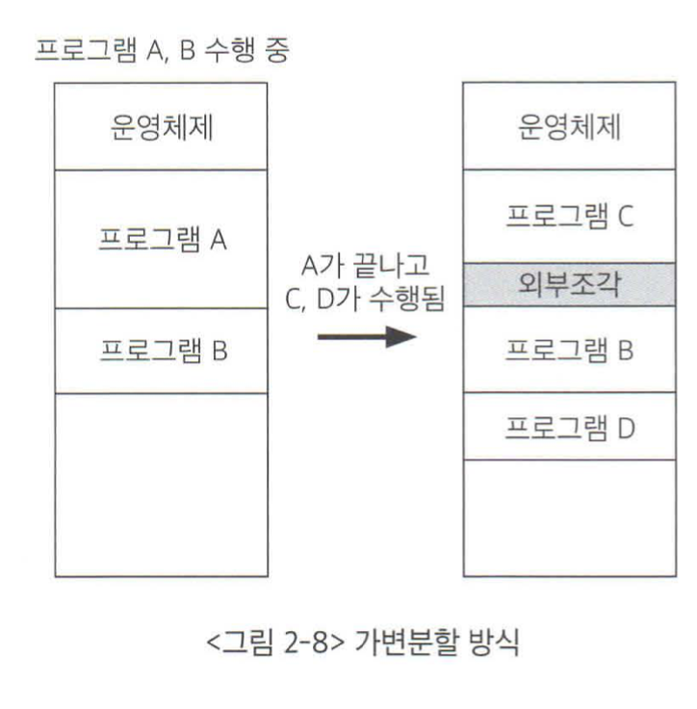
5. 운영체제의 자원 관리기능
  주소를 통한 메모리 관리

Slide 25
5. 운영체제의 자원 관리기능
  가상메모리⚡️
    물리적 메모리보다 더 큰 프로그램이 실행되는 것을 지원한다.
    가상메모리의 주소를 물리적 메모리 주소로 매핑해 주소를
      변환 후 물리적 메모리에 올린다
    프로그램 전체가 항상 동시에 사용되는것은 아니므로 사용되는
    메모리만 올림

Slide 26
5. 운영체제의 자원 관리기능
  인터럽트
    주변장치 및 입출력 장치 관리 메커니즘
    입출력 장치 – 키보드,모니터
    보조기억장치 - 하드디스크

Slide 27
5. 운영체제의 자원 관리기능
  신호(Interrupt)
  CPU 신호가 필요한 경우 신호를 발생시켜 서비스 요청
  CPU는 인터럽트 발생시 작업을 중단하고 인터럽트 요청 수행

Slide 28
5. 운영체제의 자원 관리기능
  인터럽트 처리루틴(Interrupt)
  인터럽트가 발생하면 해주어야 할 작업을 정의한 프로그램 코드
  커널 안에 존재 (CPU 스케줄링, 메모리 관리 루틴 등)

Slide 29
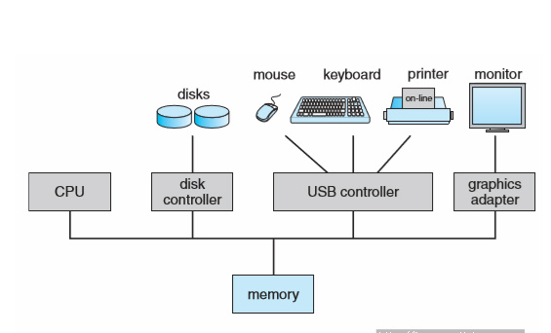
5. 운영체제의 자원 관리기능
  컨트롤러(Controller)
  주변장치들이 탑재하고 있는 작은 CPU
  해당 장치에 대한 업무처리
  메인 CPU에 인터럽트 발생시켜 보고

